Slide 1
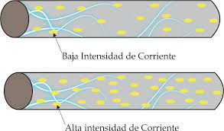
INTENSIDAD DE CORRIENTE
La intensidad de corriente eléctrica(I) es la cantidad de electricidad o carga eléctrica(Q) que circula por un circuito en la unidad de tiempo(t). Para denominar la Intensidad se utiliza la letra I y su unidad es el Amperio(A)
Si la intensidad permanece constante, utilizando incrementos finitos de tiempo. Si por el contrario la intensidad es variable la fórmula anterior nos dará el valor de la intensidad media en el intervalo de tiempo considerado.

